Slide 1
«Использование различных видов и форм работы с детьми для приобщения к историческим и культурным ценностям русского народа»

Slide 2
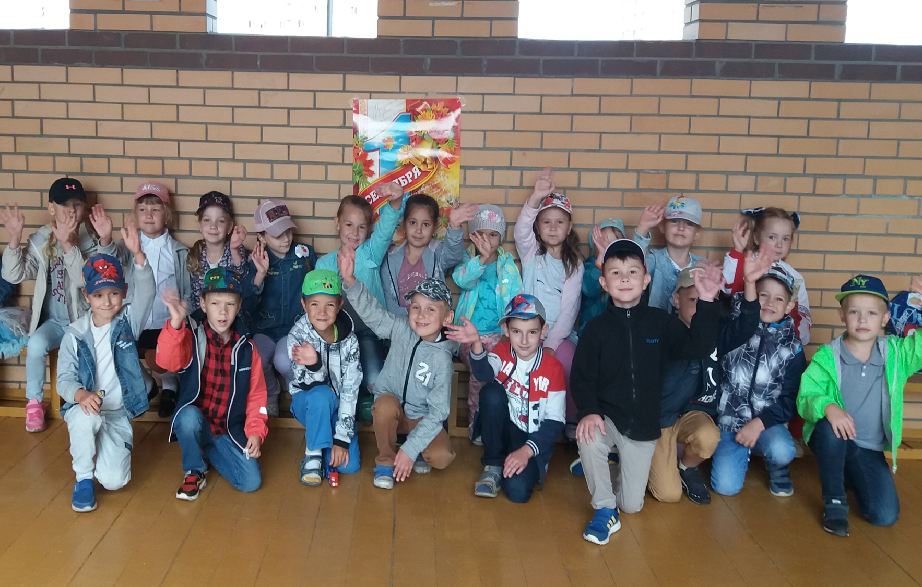
Подготовительная к школе группа №1 «Подсолнушки»

Slide 3
Формы работы
беседы
занятия
экскурсии;
продуктивная деятельность
выставка творческих работ детей
использование народных , театрализованных , сюжетно-ролевых игр.
Notes:
Бе

Slide 4
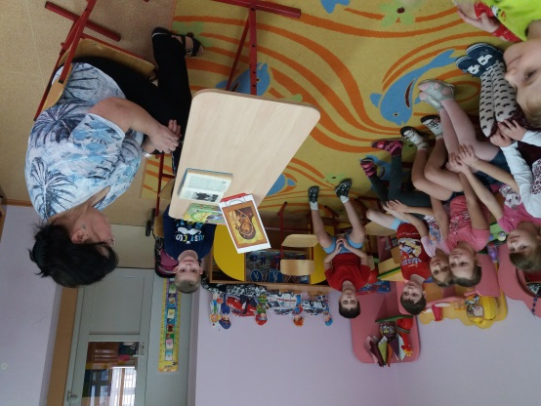
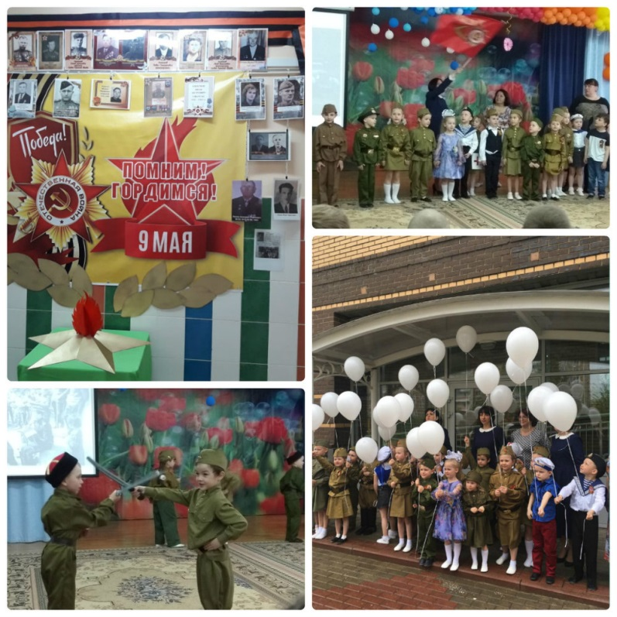
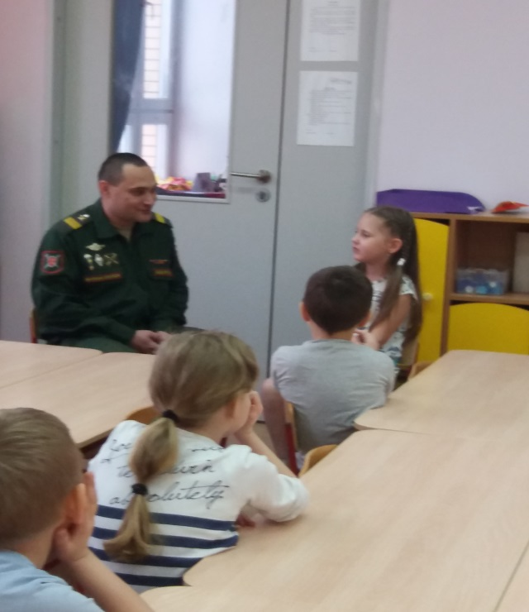
Беседы
О добре и зле
занятия и мероприятия, посвящённые Великой Отечественной войне
О профессии военного
Notes:
О добре и зле

Slide 5
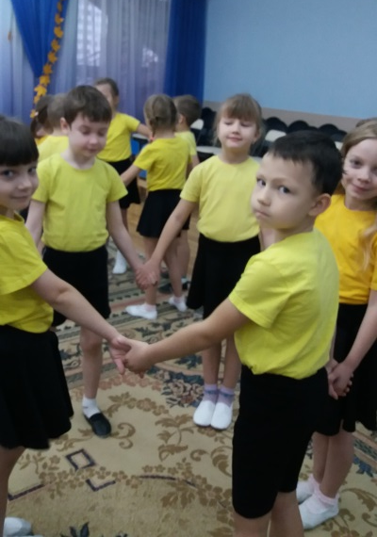
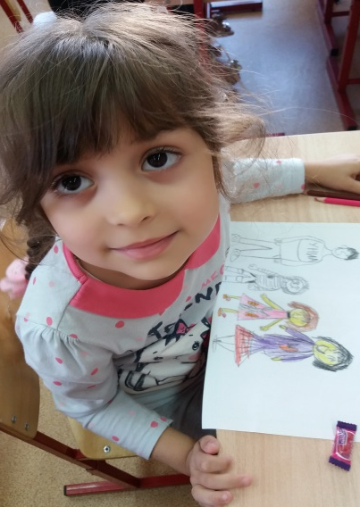
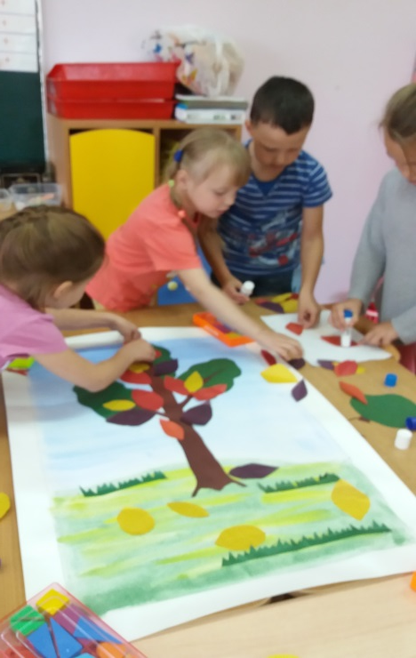
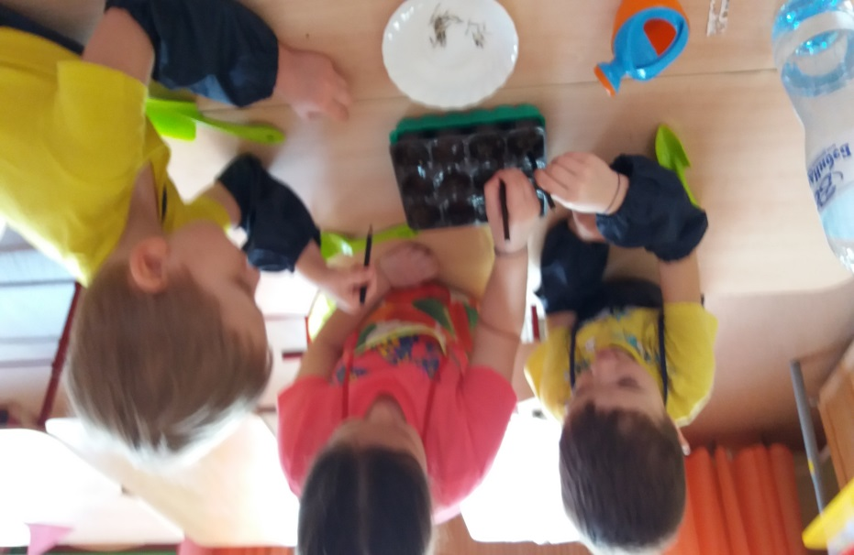
Занятия
Дети узнают больше
о родной природе
учатся любить, дружить,
помогать друг другу
Notes:
Дети узнают больше об окружающем мире, учатся любить, дружить, помогать друг другу

Slide 6
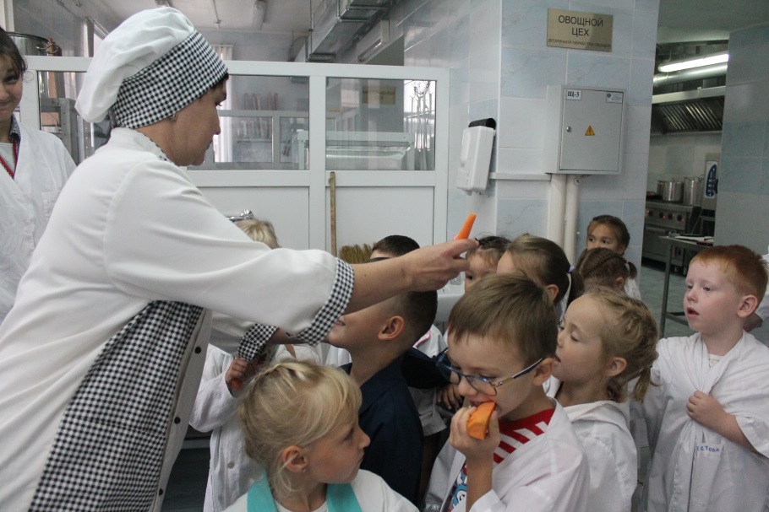
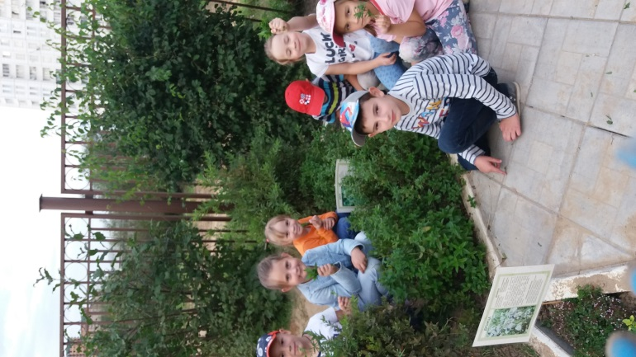
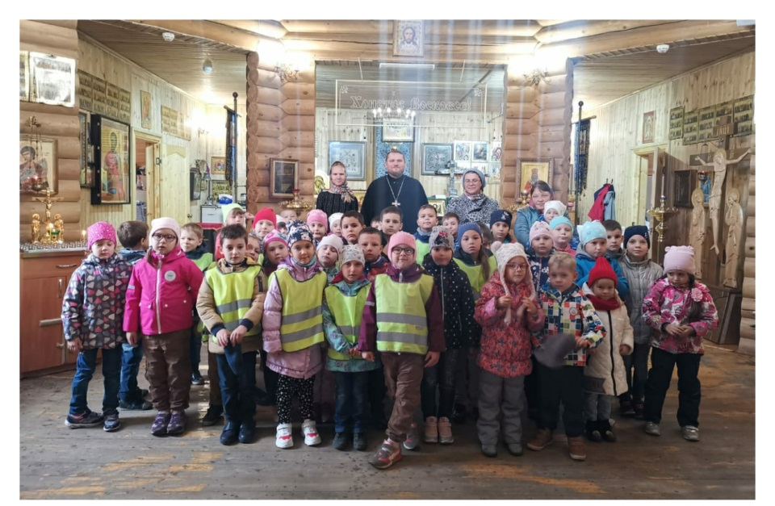
Экскурсии
на пищеблок
На лекарственный огород
В Никольский храм

Slide 7
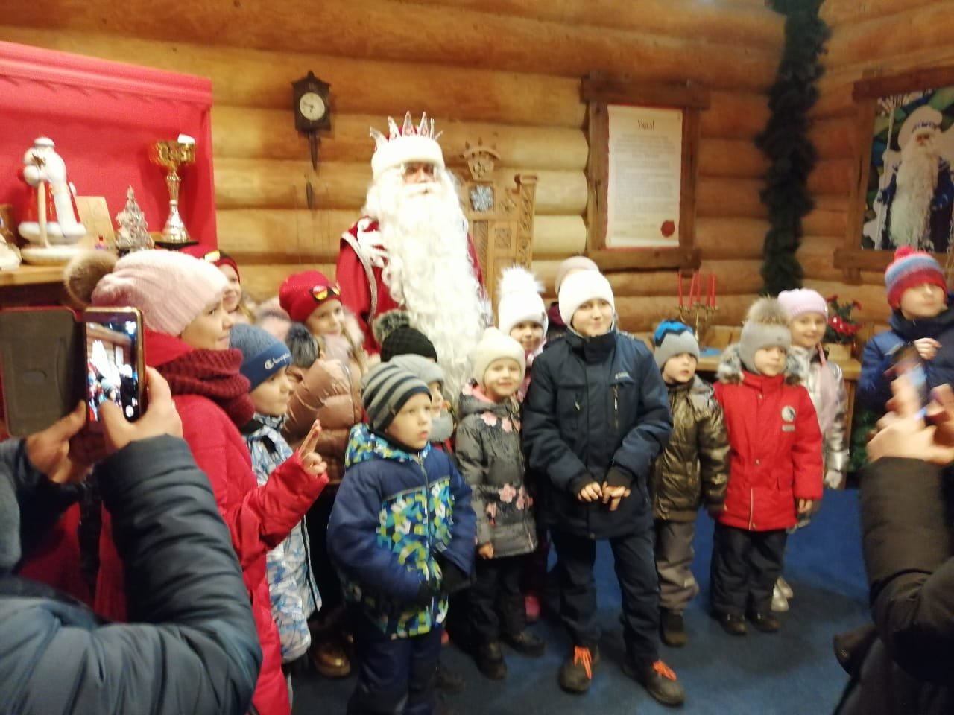
Экскурсии
В усадьбу к Деду Морозу
Спектакль в Центре детского творчества
Рождественский спектакль в ДОУ №59 «Умка»

Slide 8
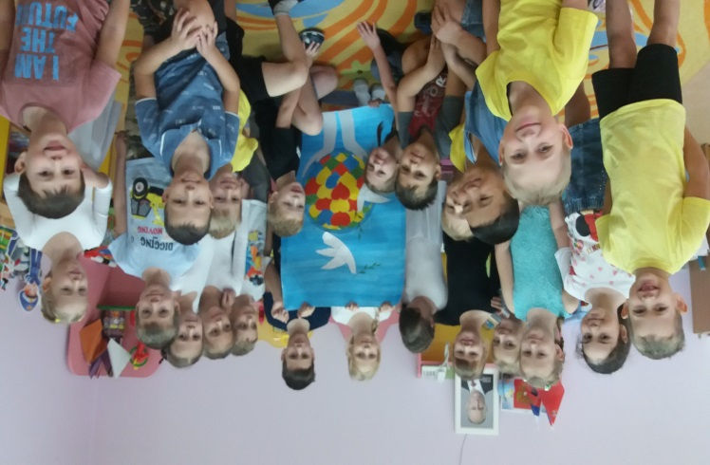
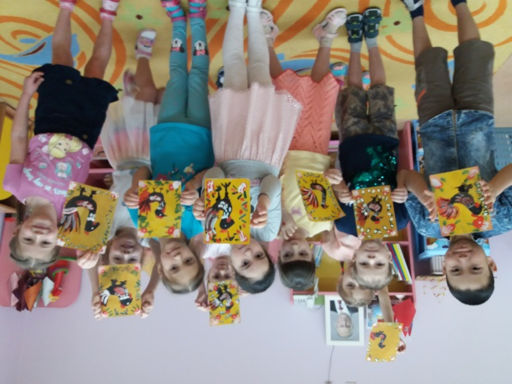
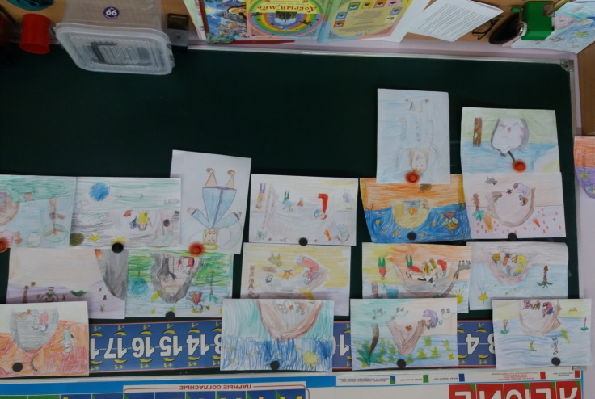
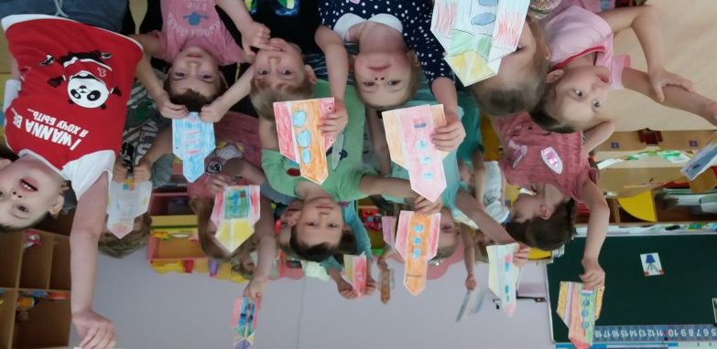
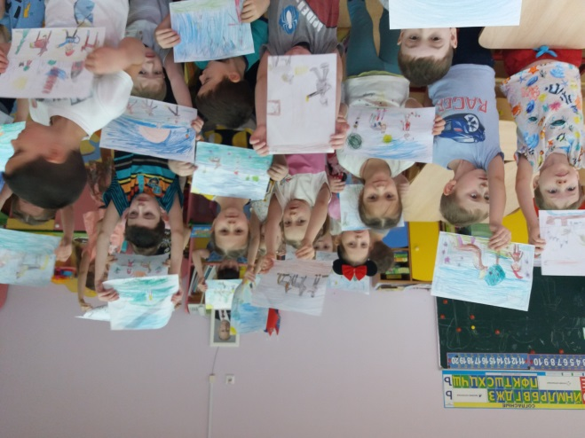
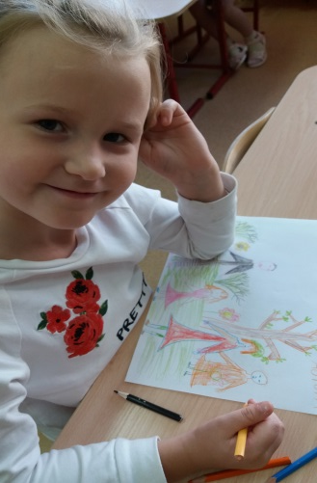
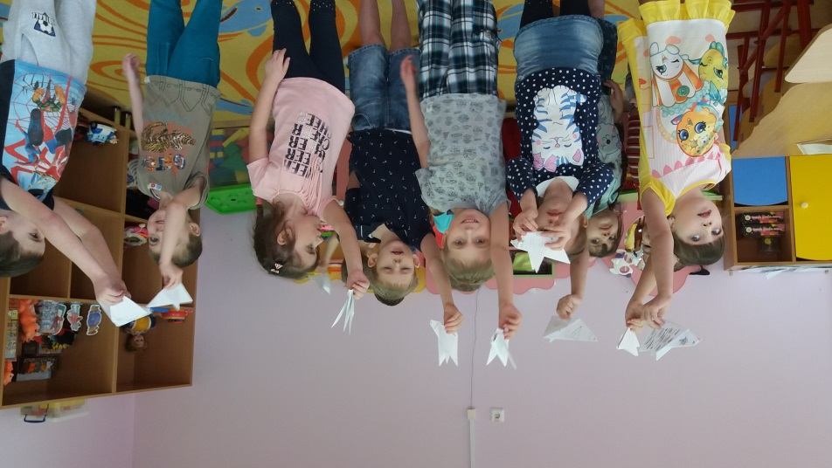
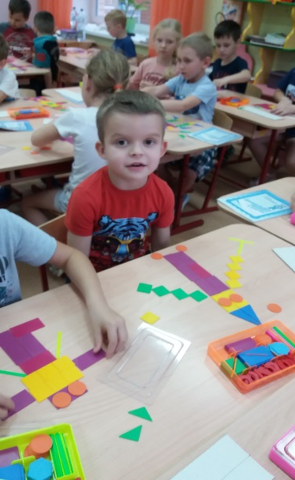
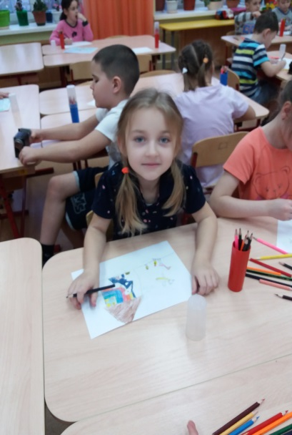
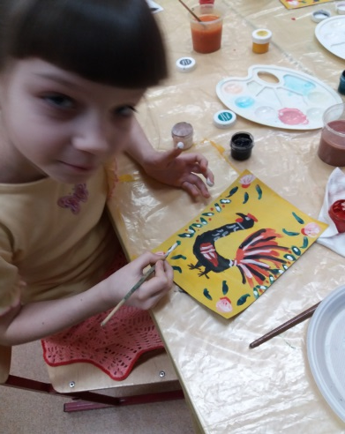
Продуктивная деятельность
Notes:
Продуктивная деятельность

Slide 9
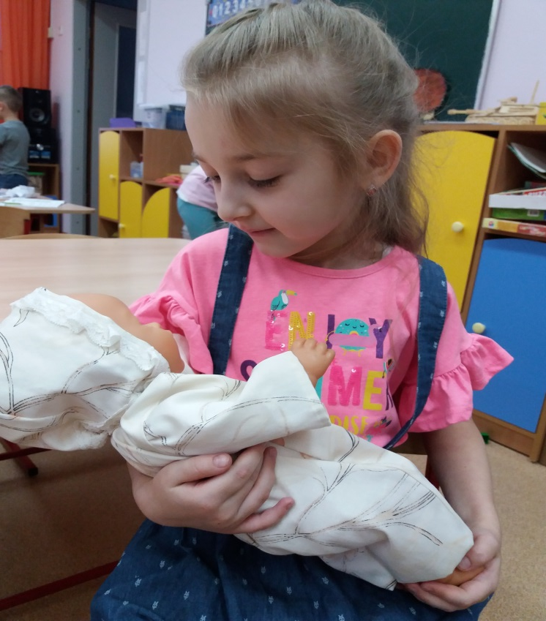
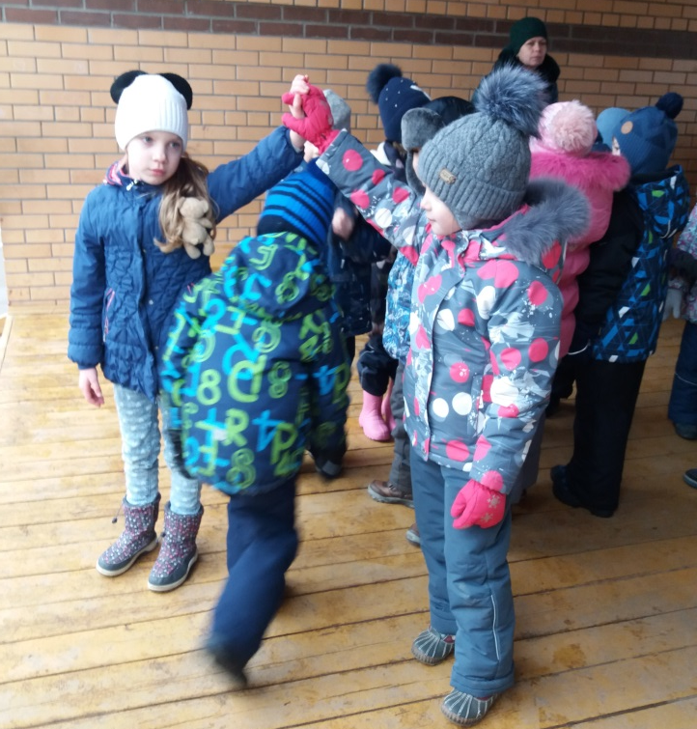
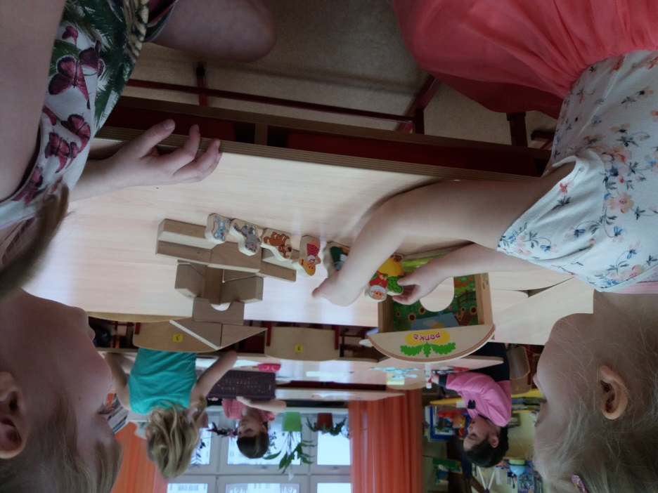
Использование
театрализованных игр
народных игр
сюжетно-ролевых игр
Notes:
Использование народных игр, театрализованных игр, сюжетно-ролевых игр

Slide 10
Методы работы
игровой (игры–драматизации, игры–инсценировки, дидактические, настольно-печатные)
практический (упражнение в проговаривании, звукоподражание, имитация действий)
словесный (рассказ, беседа, пословицы, загадки, поговорки, чтение художественной литературы)
наглядный (использование экспонатов, просмотр фотографий, рисунков, иллюстраций, видео-фильмов;
Notes:
Методы наглядный словесный практический игровой

Slide 11
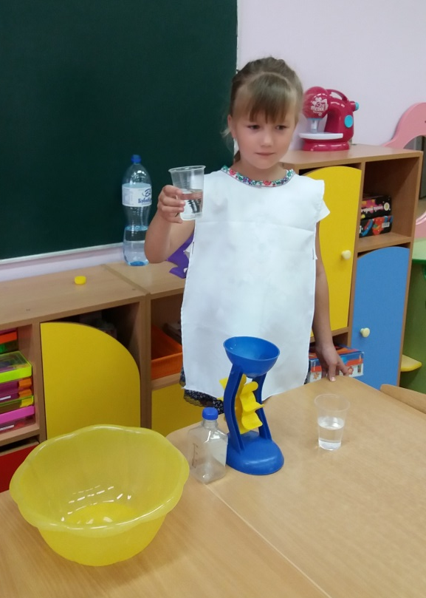
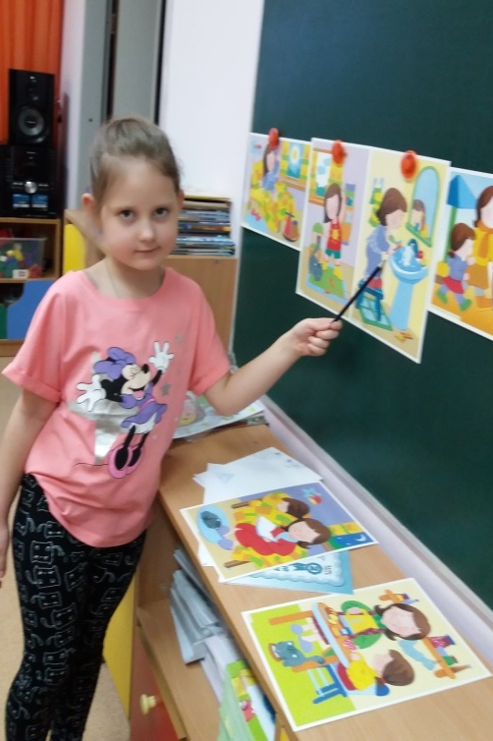
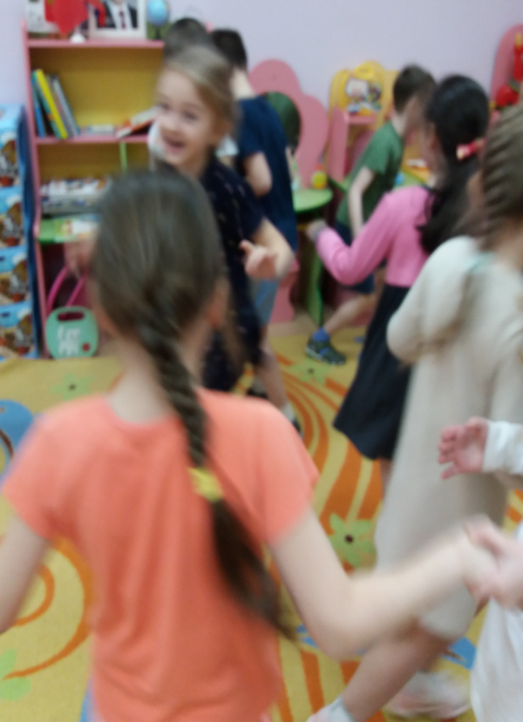
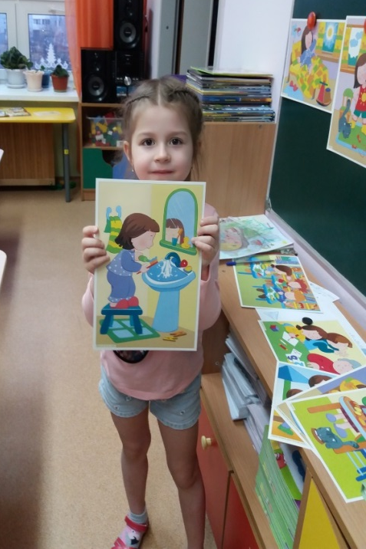
Методы работы
практический
словесный
игровой
наглядный
Notes:
Методы

Slide 12
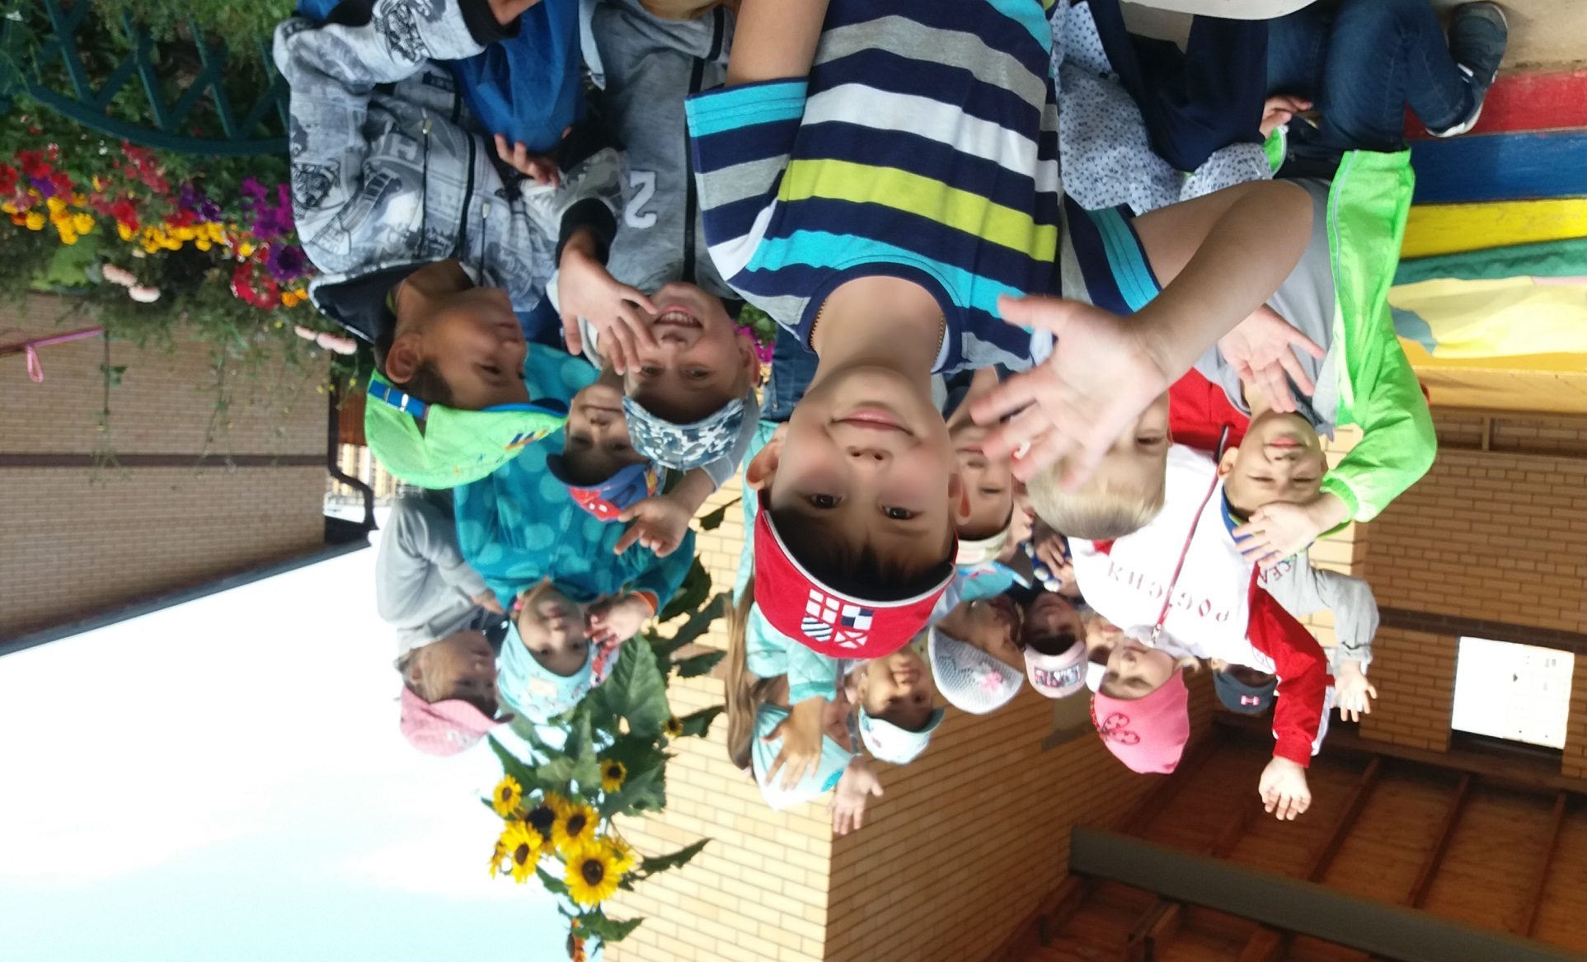
Спасибо за внимание
Notes:
Спасибо за внимание

